Slide 1
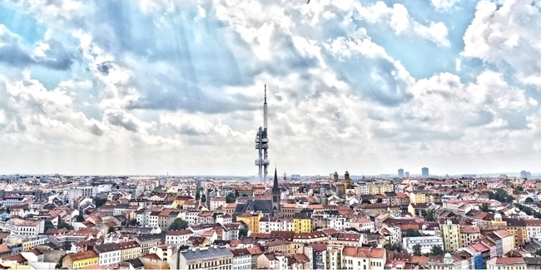
Správa majetkového portfolia Praha 3 a.s.
Prezentace řešení CZT v Brandýse nad Labem
Ing. Karel Sommer, ředitel společnosti

Slide 2
O společnosti
Společnost Správa majetkového portfolia Praha 3 a.s. vznikla dne 1.9.2009 na základě projektu rozdělení odštěpením od společnosti Správa komunálního majetku Praha 3, a.s., která byla založena Městskou částí Praha 3 v roce 1995 za účelem správy a údržby nemovitého majetku ve vlastnictví obce.
Jediným akcionářem společnosti je Městská část Praha 3.

Slide 3
Poskytované služby
Správa, provoz a údržba objektů
Vedení účetnictví spravovaného subjektu
Výstavba, provoz a údržba topných zdrojů
Ostatní služby

Slide 4
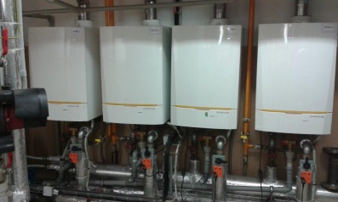
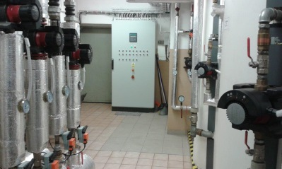
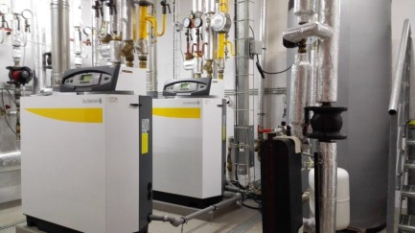
Výstavba, provoz a údržba topných zdrojů
Možnost výstavby nebo rekonstrukce tepelných zdrojů (kotelna, tepelný výměník atd.) vlastním nákladem
Provozování kotelen a výměníkových stanic ve vlastní režii
Výroba a dodávka tepla ve Vašich kotelnách - provozování Vašich kotelen na základě smlouvy o pronájmu
Smluvní zajištění dodávek tepla a teplé vody podle potřeby po celý rok
Smluvní zabezpečení servisních a revizních služeb a preventivních prohlídek
Opravy, údržba a revize strojního a technologického zařízení
Veškeré služby včetně napojení kotelen na centrální dispečink kotelen (CDK) - 24 hodinový servis

Slide 5
Spravované nemovitosti
Pro Městskou část Praha 3 spravuje SMP Praha 3 a.s.:
celkem 4630 nájemních jednotek v 289 domech
3175 bytů
1455 nebytových prostor vč. garáží a garážových stání
Pro jiné subjekty spravuje SMP Praha 3 a.s.:
celkem 4869 nájemních jednotek v 97 domech
4 314 jednotek- 188 domů pro 128 společenství vlastníků jednotek
391 jednotek - 23 domů ve vlastnictví 18 bytových družstev
71 jednotek - 27 domů Správy zbytkového majetku MČ Praha 3 a.s.
93 jednotek - 5 domů ve spoluvlastnictví fyzických osob

Slide 6
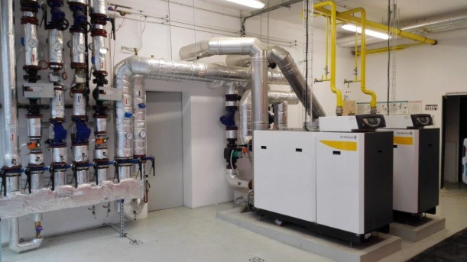
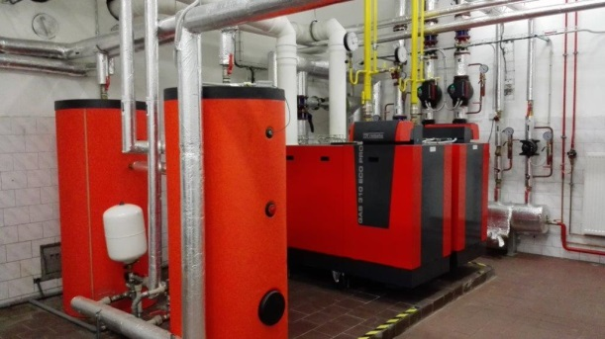
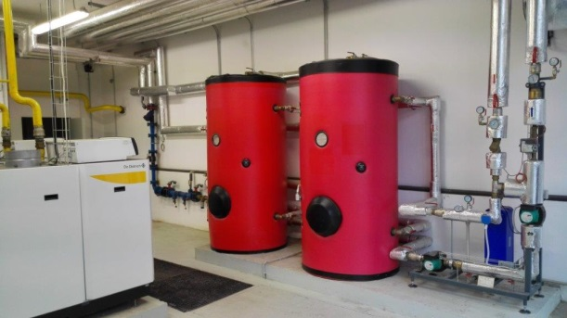
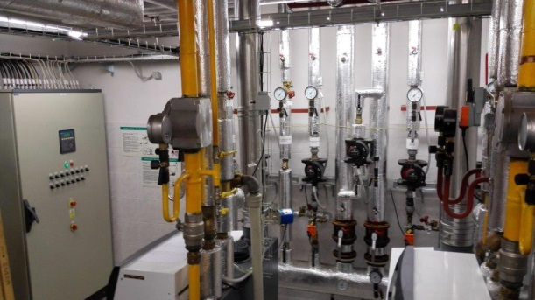
Napojení kotelen na Centrální dispečink
Na centrální dispečink kotelen je v současnosti napojeno:
69 kotelen
27 výměníků (resp. předávacích stanic)

Slide 7
Popis návrhu řešení CZT ve městě Brandýs nad Labem
Zajištění výroby a dopravy cca 35.000-45.000GJ TE/kalendářní rok
Popis stávajícího stavu CZT ve městě Brandýs nad Labem
Návrh budoucího stavu zajištění výroby a rozvodů TE ve městě Brandýs nad Labem
Doporučení společnosti SMP Praha 3 a.s.

Slide 8
Popis stávajícího stavu CZT ve městě Brandýs nad Labem
Firma TOMMI holding spol. s r.o. - zdoje K1 a K2 dva teplovodní okruhy
Pronajaté zdroje výroby TE (tepelné energie) K1 a K2 dodávají teplo do rozvodů města za aktuální cenu cca 580,-Kč včetně DPH za vyrobený GJ TE. Kotelny jsou v technicky dobrém a provozuschopném stavu. a jsou v majetku města Brandýs nad Labem. Rozvody TE (tepelné energie) jsou ve stavu již nevyhovujícím, kde je nutná rekonstrukce těchto rozvodů a změny stávajícího čtyřtrubního systému na systém dvoutrubní včetně vybudování nových domovních předávacích stanic a to v případě zachování systému CZT.
Firma „Hořák“- zdroj výroby TE je technologie firmy Hořák a jeden teplovodní okruh
Zdroj (firma HOŘÁK) výroby TE dodává teplo do rozvodů města za aktuální cenu 640,-Kč včetně DPH za vyrobený GJ TE. Technologie kotelny je v majetku fi Hořák a budova je v majetku města Brandýs nad Labem. Rozvody TE (tepelné energie) jsou v technicky již naprosto nevyhovujícím stavu a vyžadují rekonstrukci. Město Brandýs nad Labem i přes tuto vyšší cenu TE dotuje fi Hořák, což lze vnímat jako dotaci soukromému subjektu a nikoliv jako dotaci mající vliv na snížení ceny TE a vyrobeného GJ TE.

Slide 9
Návrh budoucího stavu zajištění výroby a rozvodů TE
Tento návrh se dá rozdělit do několika různých odpovědí, které řeší výše uvedenou problematiku, kde jednotlivé odpovědi jsou očíslovány a zároveň jsou zde uvedeny pozitiva i negativa jednotlivých způsobů řešení.
Vybudování domovních kotelen pro každé odběrné místo
město nebude finančně vstupovat do zajištění TE pro konečného spotřebitele
samostatnost v rozhodování jednotlivých SVJ a konečných odběratelů bez návaznosti dalších vztahů
rozhodování konečného spotřebitele o kvalitě technického řešení v návaznosti na velikost soukromé investice
nižší účinnost zdroje TE
vyšší provozní náklady oproti CZT ( revize, čištění spalinových cest, obsluhu, MaR a 24hodinový dozor a servis na sídlišti U Nádraží nelze vybudovat domovní kotelny pro nedostatečnost kapacity plynu. Dále je nutné podotknout, že i pro ostatní SVJ (sídliště U Nemocnice) je velmi složitá legislativa a uvedení do provozu domovních kotelen. Téměř naráz se musí se všechny SVJ a OM (odběrné místa) v jeden čas domluvit o změně způsobu vytápění a musí celou věc začít individuálně a legislativně řešit tak, aby CZT přestalo být funkční k nějakému předem stanovenému datu. Nesmí zde vnikat ztráty v systému CZT na což by doplatili koneční spotřebitelé
podstatně vyšší ekologická zátěž dioxiny v dané lokalitě
vyšší náklady na zajištění paliva
v konečném důsledku bude dlouhodobě vyšší cena TE než z CZT

Slide 10
Návrh budoucího stavu zajištění výroby a rozvodů TE
Oprava stávajících rozvodů CZT bez investice do nových zdrojů výroby TE
nízký finanční náklad na modernizaci CZT
nejjednodušší a nejrychlejší řešení s možností pokračovat variantou add 4)
cena TE se sníží o rozdíl ztrát v rozvodech před rekonstrukcí a po rekonstrukci- nižší účinnost zdroje TE
cena TE stoupne pro konečného spotřebitele o odpisy nové investice, kde tato investice nemá vliv na účinnost starého zdroje výroby TE
nezvýší se účinnost výroby GJ TE
nemoderní zastaralé řešení

Slide 11
Návrh budoucího stavu zajištění výroby a rozvodů TE
Oprava a propojení stávajících rozvodů TE do jednoho okruhu (systému) společně s vybudováním nového zdroje TE, kde výroba TE je pomocí spalování dřevoštěpky
zvýšení účinnosti celého systému nejen v dopravě TE, ale i ve výrobě TE
vybudování nového zdroje TE je soukromou investicí
množství paliva potřebného k výrobě TE (až 15tun na jednu bytovou jednotku/rok)
potřeba prohřívání dřevoštěpky z důvodu dodržení parametrů vlhkosti pro zachování účinnosti zdroje
velká prašnost při manipulaci s dřevoštěpkou
ekologická zátěž dané lokality výroby z důvodů velkého množství denního průjezdu nákladních aut dopravujících dřevoštěpku
není zajištěn dostatek dřevoštepky na cca 20 let tak, aby v budoucích letech nebyla nutná doprava dřevoštěpky ze vzdálenějších lokalit a tím by také prudce vzrostla cena výroby TE
hlučnost dopravy paliva pásovými nebo šnekovými dopravníky ke spalování
obrovské nároky na uskladnění dřevoštěpky
při nedostatku dřevoštěpky hrozí náhrada tohoto paliva hnědým uhlím

Slide 12
Návrh budoucího stavu zajištění výroby a rozvodů TE
Oprava a propojení stávajících rozvodů TE do jednoho okruhu (systému) společně s vybudováním nového zdroje TE, kde výroba TE je pomocí kogenerační jednotky (jednotek) a části stávajícího systému výroby TE
zvýšení účinnosti celého systému nejen v dopravě TE, ale i ve výrobě TE
vybudování nového zdroje TE není investicí města Brandýs nad Labem
jednoznačně stabilizovaná a snížená cena výroby TE (oproti stávajícímu stavu), kde na výrobě TE se podílí KJ (kogenerační jednotka)
vysoce moderní a sofistikovaná výroba TE, kde dochází k maximálnímu využití paliva a to až k hodnotám 90% účinnosti zdroje
výrobou tkzv. špičkové el. energie dochází k výraznému snížení nákladů na výrobu TE potřebnou pro vytápění
dotace na výrobu el.energie (KVET – Kombinovaná Výroba Elektřiny a Tepla), které výrazně pomáhají na umoření investičních nákladů bez potřeby rozpočítávání do nákladů do výroby TE
naprosto čisté ekologické řešení, kde TE se odebírá i ze spalovacích výměníků a tím dochází k maximální účinnosti výroby TE
nutnost zachování 100% produkce stávající výroby TE (počítá se s modernizací stávající výroby)
plně automatický provoz
rychlost řešení (KJ může být kontejnerová a pouze se přiveze a zapojí do systému, nemusí nutně být součástí kotelny)
vyšší investiční náklady
potřeba vybudování (ke každé KJ) akumulační nádoby pro jímání TE
potřeba vybudování vyvedení výkonu EE (elektrické energie) včetně vybudování trafostanice
složitější legislativa pro stavební řízení

Slide 13
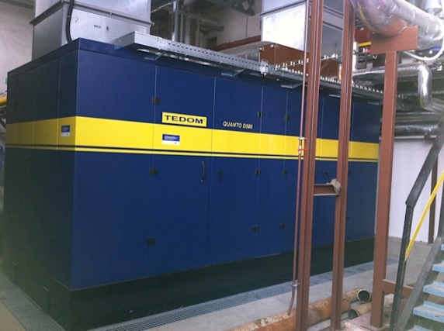
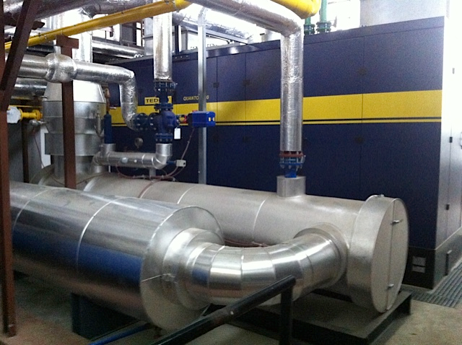
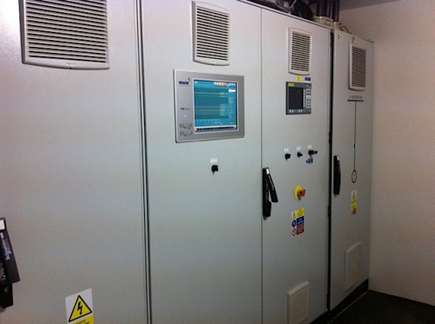
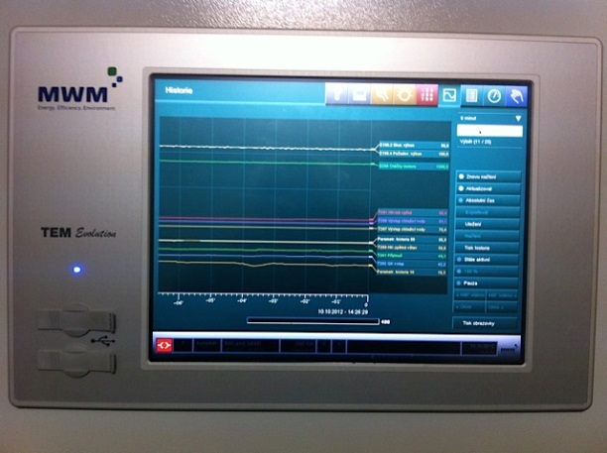
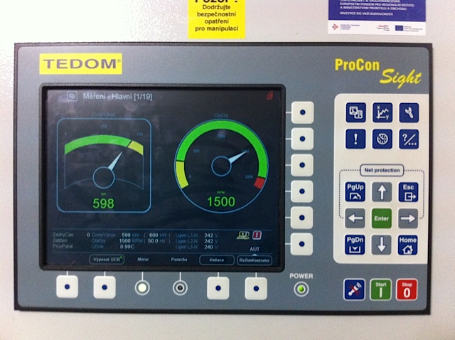
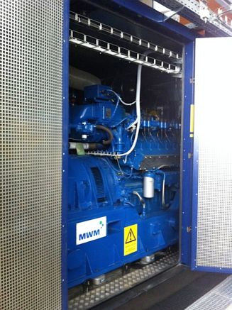
Návrh budoucího stavu zajištění výroby a rozvodů TE Fotogalerie

Slide 14
Doporučení společnosti SMP Praha 3 a.s.
SMP Praha 3 a.s. doporučuje volbu varianty č.4, která odpovídá modernímu pojetí výroby TE s ohledem na maximální využití primárního paliva – účinnosti výroby TE. Pro tuto variantu lze doporučit městu Brandýs nad Labem založení společného podniku, který by celou investici realizoval z vložených a případně úvěrových finančních zdrojů. Tímto řešením by město Brandýs nad Labem neztratilo kontrolu nad účelně vynaloženým objemem finančních prostředků pro modernizaci CZT dle varianty č.4 a dále také by město Brandýs nad Labem mělo plnou kontrolu nad cenotvorbou TE pro budoucí období a pro konečné spotřebitele. Pokud Vás tato nabídka osloví, tak naše společnost je připravena pro další jednání. Velmi Vám děkujeme za možnost prezentace naší nabídky a za oslovení naší společnosti.

Slide 15
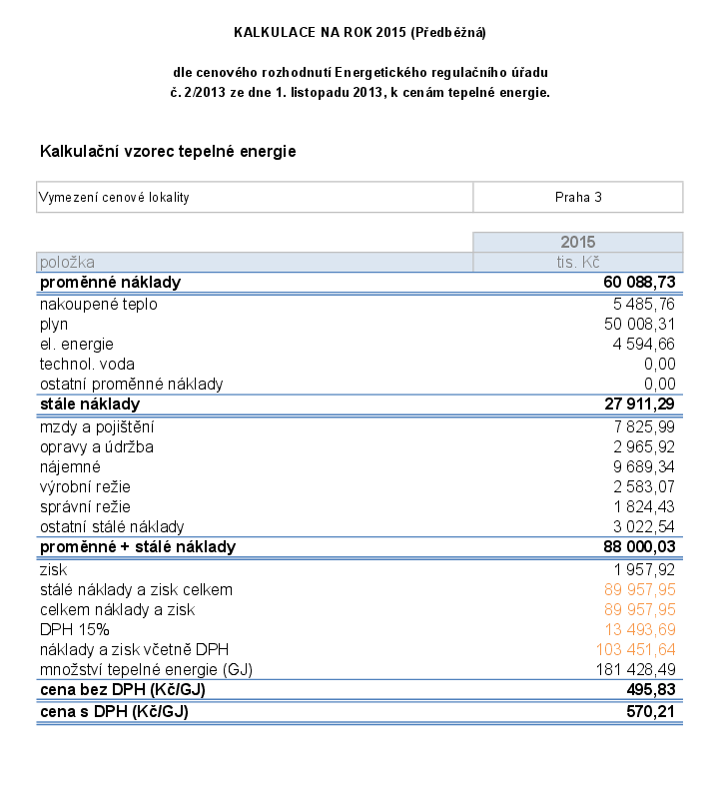
Stávající kalkulační vzorec ceny TE pro lokalitu Praha 3 společnosti SMP Praha 3 a.s.

Slide 16
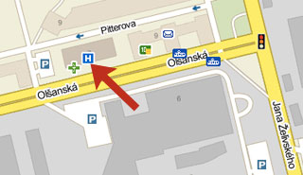
Kontakty
Správa majetkového portfolia Praha 3 a.s.
Olšanská 2666/7, 130 00 Praha 3
Telefon: + 420 227 031 795
Fax: + 420 222 718 346
Mobil: + 420 604 222 085
E-mail: sommer@smppraha3.cz
www.smppraha3.cz

